Slide 1
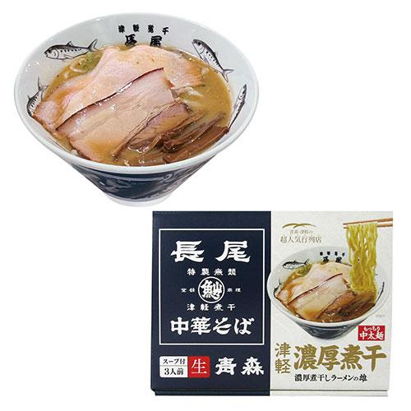
【提案書】
名店監修ラーメン3食1箱 ※税率8％
豊かな煮干しの風味が特徴の、青森浜田地区の超人気行列店「長尾中華そば」の味が自宅で手軽に楽しめる3食セットです。新しい津軽ラーメンの源流とも言われる味を是非ご堪能ください。※こちらの商品は、最小ロット数単位（倍数）のみの承りになります。
特徴
納期
納期スペース
仕様
包装 : 化粧箱入り
備考 : <セット内容>ウェーブ中太麺110g×3 濃厚煮干醤油スープ65g×3
お見積
お見積りスペース

